Slide 1
Efectos en la salud ante la exposición a la sílice
Module # 4

Slide 2
Aviso de exención de responsabilidad
Aviso de exención de responsabilidad
Este material fue producido bajo la subvención de la propuesta número SH-05053-SH8 de la Administración de Seguridad y Salud Ocupacional, del Departamento de Trabajo de los Estados Unidos.
No refleja necesariamente las opiniones o políticas del Departamento de Trabajo de los EE. UU. La mención de nombres comerciales, productos comerciales u oganizaciones NO implica el respaldo del Gobierno de los EE. UU.
Notes:
Crystalline silica is a basic component of soil, sand, granite, and many other minerals. For example, sandstone contains more than 70% silica, whereas granite might contain 15-30%.
ASK: Does anyone know what we mean by "mineral?"
ANSWER: A mineral is a naturally occurring chemical compound, usually of crystalline form and not produced by life processes.
ASK: In which products do we use mineral?
The construction industry is the largest consumer of mineral commodities.
Crushed stone is used for foundations, road base, concrete, and drainage.
Sand and gravel are used in concrete and foundations.
Clays are used to make cement, bricks, and tile.
Iron ore is used to make reinforcing rods, steel beams, nails, and wire.
Gypsum is used to make drywall.
Dimension stone is used for facing, curbing, flooring, stair treads, and other architectural work.
The term “silica” broadly refers to the mineral compound silicon dioxide (SiO₂).

Slide 3
Efectos en la salud ante la exposición a la sílice(1)
Efectos en la salud ante la exposición a la sílice(1)
¿Por qué es peligrosa la sílice cristalina respirable?
La sílice cristalina respirable causa silicosis y aumenta el riesgo de:
- Tuberculosis
- Cáncer de pulmón
- Bronquitis crónica
- Enfermedades renales
Notes:
Instructor have to review the objectives with the trainees.
ASK: if anyone knows why respirable silica is dangerous to humans?
ANSWER: It causes lung silicosis. In addition, it increases the risk of:
Tuberculosis
Lung cancer
Chronic bronchitis
Kidney diseases
ASK: What factors make silica dangerous?
ANSWER: Early exposure may go unnoticed

Slide 4
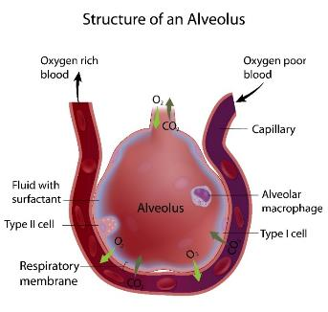
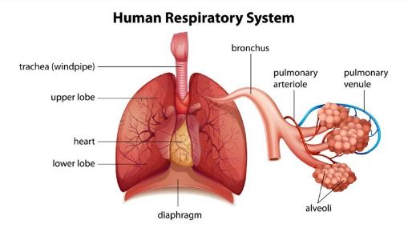
Efectos en la salud ante la exposición a la sílice(2)
Efectos en la salud ante la exposición a la sílice(2)
¿Por qué la sílice cristalina respirable es un peligro?
El sistema respiratorio humano nos permite intercambiar aire.
Notes:
Instructor shall discuss how respiratory system exchanges air.
Air enters the body through the nose and down the windpipe and ends up in many air sacs of the lungs called Alveolus that allow for rapid gaseous exchange.
This is where the oxygen enters the blood stream and CO2 leaves our bodies.

Slide 5
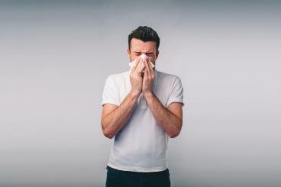
Efectos en la salud ante la exposición a la sílice(3)
Efectos en la salud ante la exposición a la sílice(3)
¿Por qué la sílice cristalina respirable es un peligro?
- El sistema respiratorio generalmente se limpia utilizando pelos y moco, pero no las pequeñas partículas de sílice.
El tamaño de la sílice cristalina respirable peligrosa (RCS) varía de 10 μm a 0.1 μm.
Las partículas de sílice de este tamaño pueden penetrar las defensas naturales del cuerpo.
Para la perspectiva, el diámetro del cabello humano promedio es de unos 100μm.
Notes:
*Source: https://bosstek.com/silica-dust-compliance/silica-particle-size-behavior/

Slide 6
Efectos en la salud ante la exposición a la sílice (4)
Efectos en la salud ante la exposición a la sílice (4)
Las partículas de sílice pueden pasar la barrera de defensa del aparato respiratorio y entrar en los pulmones donde los glóbulos blancos (es decir, las células de los macrófagos) inician el proceso de limpieza secundaria.
Si hay demasiadas partículas de sílice, el sistema de limpieza secundario se sobrecarga y no puede eliminar las partículas de los pulmones.
Notes:
*Source: https://bosstek.com/silica-dust-compliance/silica-particle-size-behavior/
Instructor should discuss the cleaning process of while blood cells ( i.e., Macrophage cells) . They operate like a pac-man game eating up.
*(all particle sizes are aerodynamic diameter unless expressed otherwise). Brown, J. S., Gordon, T., Price, O., & Asgharian, B. (2013). Thoracic and respirable particle definitions for human health risk assessment. Particle and fibre toxicology, 10, 12. doi:10.1186/1743-8977-10-12

Slide 7
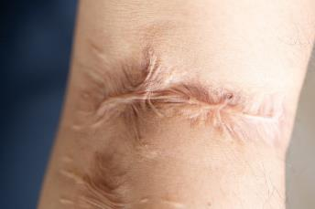
Efectos en la salud ante la exposición a la sílice(5)
Efectos en la salud ante la exposición a la sílice(5)
La sobrecarga provoca una ruptura de los glóbulos blancos que causa inflamación.
Como resultado, las células de fibroblastos llegarán al área inflamada para ayudar a sanar.
Esto crea tejido cicatricial (es decir, fibrosis) similar a lo que sucede al cortase el dedo.
Notes:
Instructor should explain that scaring happens in the lung and It can reduce the lungs ability to expand and contract as well as reducing the lungs ability to exchange oxygen.
The amount and duration of the exposure characterizes how fast the lungs get overloaded.
Instructor should discuss the cleaning process of while blood cells ( i.e., Macrophage cells) . They operates like a pac-man game eating up.
*(all particle sizes are aerodynamic diameter unless expressed otherwise). Brown, J. S., Gordon, T., Price, O., & Asgharian, B. (2013). Thoracic and respirable particle definitions for human health risk assessment. Particle and fibre toxicology, 10, 12. doi:10.1186/1743-8977-10-12

Slide 8
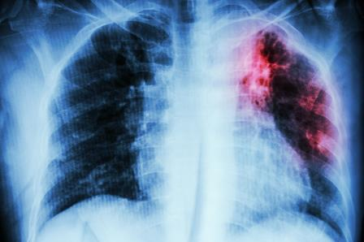
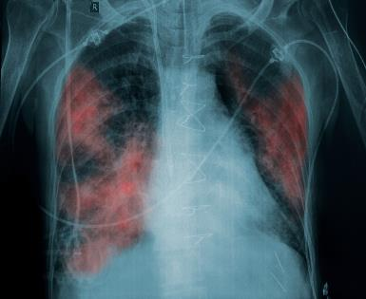
Efectos en la salud ante la exposición a la sílice(6)
Efectos en la salud ante la exposición a la sílice(6)
La cantidad y la duración de la exposición a las partículas de sílice controlan la severidad y la cantidad de la cicatriz.
Los tejidos cicatriciales dañan la funcionalidad pulmonar.

Slide 9
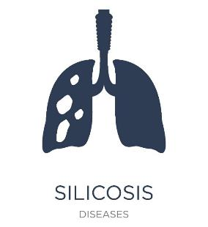
Efectos en la salud ante la exposición a la sílice(7)
Efectos en la salud ante la exposición a la sílice(7)
Los problemas de salud que resultaron de las cicatrices pulmonares (es decir, la fibrosis) se denominan silicosis.
Hay tres tipos de silicosis según la cantidad y la duración de la exposición:
Agudo
Acelerado
Crónico

Slide 10
Efectos en la salud ante la exposición a la sílice(8)
Efectos en la salud ante la exposición a la sílice(8)
La silicosis aguda se desarrolla dentro de unas pocas semanas hasta cinco años de exposición a altos niveles de sílice respirable que a menudo resulta en la muerte.
La silicosis acelerada se desarrolla dentro de los 5 a 10 años de exposición a la sílice respirable.
La silicosis crónica se desarrolla dentro de 10-30 años durante o después de la exposición a bajas concentraciones de sílice durante un largo período. Es el tipo más común.
Notes:
Source: https://foundation.chestnet.org/patient-education-resources/silicosis/

Slide 11
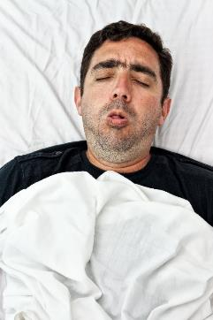
Efectos en la salud ante la exposición a la sílice(9)
Efectos en la salud ante la exposición a la sílice(9)
Síntomas comunes de la silicosis
- Tos
- Pérdida de peso
- Fatiga
- Dolor agudo en el pecho
- Falta de aliento
- Se desarrolla incluso después de la
exposición
- A menudo conduce a una discapacidad y la muerte.
Notes:
Source: https://foundation.chestnet.org/patient-education-resources/silicosis/
Note: We need to make a photo similar for a construction workers.

Slide 12

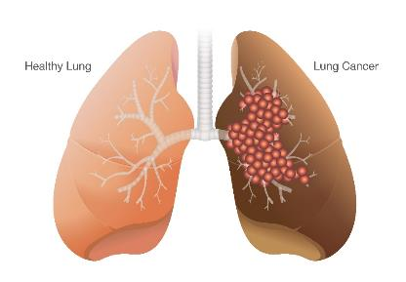
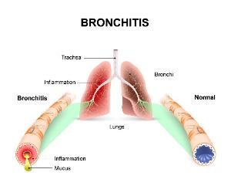
Efectos en la salud ante la exposición a la sílice(10)
Efectos en la salud ante la exposición a la sílice(10)
La silicosis también aumenta el riesgo de otros problemas:
Tuberculosis
Cáncer de pulmón
Bronquitis crónica
Enfermedades renales
Notes:
https://www.lung.org/lung-health-and-diseases/lung-disease-lookup/silicosis/learn-about-silicosis.html

Slide 13

Efectos en la salud ante la exposición a la sílice(11)
Efectos en la salud ante la exposición a la sílice(11)
Las radiografías de tórax pueden detectar etapas tempranas de la silicosis.
- No hay cura para la silicosis. Por lo que la detección temprana es importante.
- Es una enfermedad prevenible al reducir la exposición.

Slide 14
Efectos en la salud ante la exposición a la sílice(12)
Efectos en la salud ante la exposición a la sílice(12)
Health Effects of Silica Exposure (12)
Enfermedad pulmonar obstructiva crónica (COPD por sus siglas en ingles)
  Sílice cristalina respirable también puede causar enfermedad pulmonar obstructiva crónica (EPOC)
  Un alto porcentaje de individuos con silicosis tienen enfermedad pulmonar obstructiva (dificultad para expulsar completamente el aire de los pulmones)
  Un problema particular es que cuando los pacientes fuman, todos sus problemas respiratorios pueden verse como resultado de fumar y otros factores como la exposición a la sílice pueden pasarse por alto.

Slide 15
Silica Exposure Case studies
Silica Exposure Case studies
Hawks Nest Tunnel disaster
El desastre del Hawks Nest Tunnel fue un incidente a gran escala de silicosis ocupacional como resultado de la construcción del Hawks Nest Tunnel cerca de Gauley Bridge, West Virginia, como parte de un proyecto hidroeléctrico. Este proyecto está considerado como uno de los peores desastres industriales en la historia de Estados Unidos.
Stone Kitchen Benchtops
Los albañiles que cortan piedra artificial en un tipo muy popular de mesa de cocina están contrayendo silicosis acelerada a niveles alarmantes. La mayor crisis pulmonar ocupacional en Australia desde el pico del uso del asbesto en los años sesenta y setenta.
Stone Cutting Case

Slide 16
Efectos en la salud ante la exposición a la sílice(12)
Efectos en la salud ante la exposición a la sílice(12)
Resumen:
¿Cuáles son los riesgos básicos para la salud relacionadas con la exposición al sílice?
¿Cuáles son sus acciones futuras basadas en la información que ha adquirido en esta sección?
Notes:
Instructor should ask trainees about the most shocking information they learned in this section.

Slide 17

Preguntas y Comentarios
Preguntas y Comentarios
Nombre tres cosas importantes que aprendio en esta sección.

